Slide 1
ТОРГОВО-ПРОМЫШЛЕННАЯ ПАЛАТА ЧУВАШСКОЙ РЕСПУБЛИКИ
Отдел внешних связей

Slide 2
Содержание
1
Структура отдела
Направления деятельности
2.1. Мероприятия (выставки, форумы, конференции, круглые столы)
2.2. Переводы
2.3. Внешнеэкономическая деятельность
2.4. Центр производственной кооперации (субконтрактация)
2.5. Карта технологических возможностей Чувашской Республики
Комитеты и советы ТПП Чувашской Республики
Проекты ТПП Российской Федерации
2
3
4

Slide 3
Структура отдела
1

Slide 4
Направления деятельности
2
Выполнение переводов с иностранного языка
на русский язык и обратные переводы
Организация выставок, деловых миссий, круглых столов, совещаний
Консультация и поддержка предприятий
в сфере внешнеэкономического сотрудничества
Центр производственной кооперации (субконтрактация)
Письменные переводы
Устные
переводы
Организация деловой программы
Поиск партнеров за рубежом
Производственные заказы
Проведение рекламных и презентационных мероприятий
Проверка иностранных контрагентов
Карта технологических возможностей Чувашской Республики
Заверение переводов
Содействие при ведении переговоров
Подготовка концепции и проектов по оформлению
Привлечение участников и посетителей

Slide 5
2.1. Организация выставок, деловых миссий, круглых столов
Одна из задач ТПП Чувашской Республики - содействие предприятиям республики в продвижении товаров и услуг на российском и зарубежном рынках путем участия в различных мероприятиях.
Предоставляемые услуги:
Организация и проведение форумов и конгрессов, круглых столов
Организация и проведение деловых миссий
Организация и проведение ВКС
Организация и проведение выставок и ярмарок
Международное сотрудничество
Подготовка концепции выставок, презентаций, форумов с зарубежными и российскими партнерами
Разработка проектов по застройке и оформлению выставки
Формирование коллективных экспозиций на национальных и международных выставках
Консультации
Привлечение участников на форумы и конгрессы
Разработка концепции, программы проводимых мероприятий
Подготовка информационных материалов
Консультации
Организация приема региональной делегации
Организация приема зарубежной делегации
Содействие в организации деловых миссий представителей российского предпринимательского сообщества за рубеж
Формирование программы пребывания
Формирование программы
Приглашение участников
Подготовка оборудования
Взаимодействие с торговыми представительствами и посольствами других стран
Организация и проведение совещаний представителей российского предпринимательского сообщества с торговыми представителями и послами других стран

Slide 6
2.1. Организация совещаний совместно с орг. отделом
Торгово-промышленная палата Чувашской Республики предоставляет предприятиям, организациям, юридическим и физическим лицам услуги по организации презентации предприятий, семинаров, круглых столов и бизнес-тренингов.
Услуги по организации презентаций и круглых столов включают:
сбор целевой аудитории, реклама в СМИ, рассылка приглашений, личное приглашение по телефону;
организационная работа во время мероприятий: регистрация, фотографирование, аудиозапись, техническое обеспечение;
подготовка итоговых документов, размещение пресс-релизов в интернете и СМИ;
синхронный или последовательный перевод, перевод материалов.

Slide 7
2.2. Письменный перевод
Технология оказания услуги письменного перевода
1. Получение заявки на перевод.
2. Оценка направленных документов.
3. Согласование условий (стоимость, сроки, терминология) и заключение договора на услуги перевода.
4. Регистрация заявки.
5. Определение специалиста (штатного/вне-штатного) для выполнения услуги.
6. Осуществление перевода.
7. Печать документа и заверение (при необходимости).
8. Выставление счета и акта выполненных работ.

Slide 8
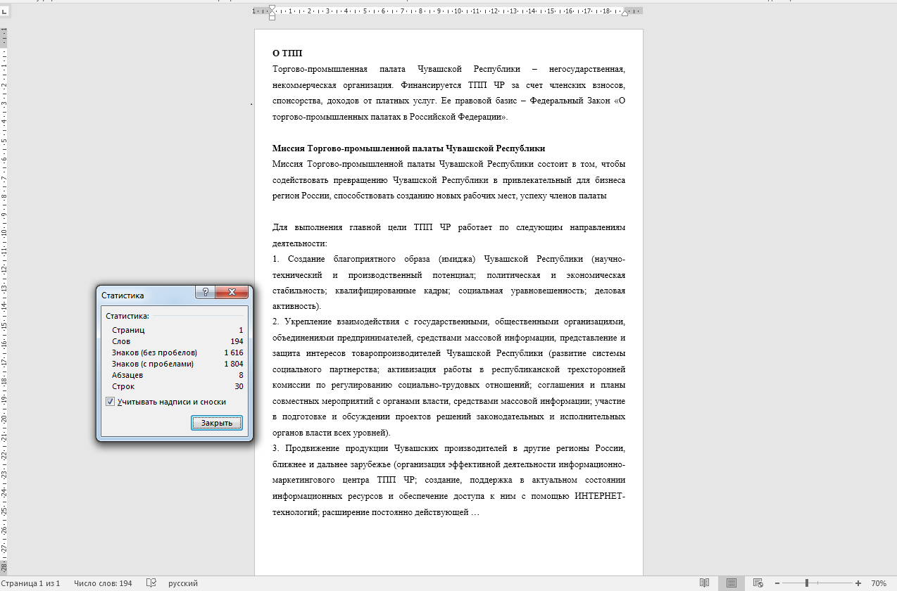
2.2. Письменный перевод
Условия и особенности
Объем текста при письменном переводе измеряется в учетных страницах.
1 учетная страница = 1 800 знаков с пробелами (согласно инструменту «Статистика» текстового процессора MS Word). Если исходный документ представлен в ином формате, количество учетных страниц рассчитывается по тексту выполненного перевода.
50%
Срочность выполнения перевода
(более чем 4-5 уч. страниц/ 1 рабочий день)
40%
Узкоспециализи-рованная направленность (техническая, юридическая, медицинская, банковская)

Slide 9
2.3. Внешнеэкономическая деятельность
Главным направлением международной деятельности ТПП является содействие интеграции российского бизнеса в систему мировых хозяйственных связей.
В системе ТПП имеется 65 деловых совета и 8 представителей ТПП РФ.
Существующая система зарубежных представительств предоставляет возможность направлять соответствующие запросы с целью решения следующих вопросов:
Проверка надежности иностранных контрагентов
Поиск партнеров за рубежом
Установление контактов для целей организации деловых поездок и бизнес-миссий

Slide 10
2.3. Услуги для зарубежных предприятий
Содействие развитию экономических отношений (поддержка в поиске партнеров по бизнесу; публикация предложений зарубежных предприятий на нашем сайте);
Подготовка информации о состоянии рынка и экономики, актуальной информации об экономическом положении в Чувашии;
Организация и сопровождение поездок предпринимателей (бронирование гостиницы, заказ транспорта, предоставление переводческих услуг), планирование и организация посещений фирм;
Консультационное сопровождение предприятий (информация по вопросу регистрации фирмы, сообщение контактной информации о ведомствах и союза, предоставление информации о хозяйственном, налоговом и трудовом праве, таможенных правилах и т.д.)

Slide 11
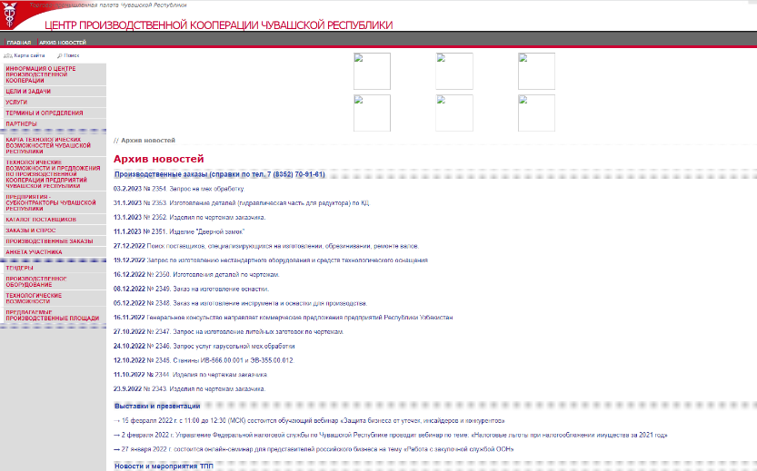
2.4. Центр производственной кооперации Чувашской Республики
Центр производственной кооперации Чувашской Республики:
осуществляет свою деятельность с 2004 года;
входит в состав Национальное партнерство развития субконтрактации (НПРС);
обеспечивает развитие малого и среднего бизнеса в сфере промышленного производства, развитие и оптимизацию кооперационных связей в Российской Федерации.

Slide 12
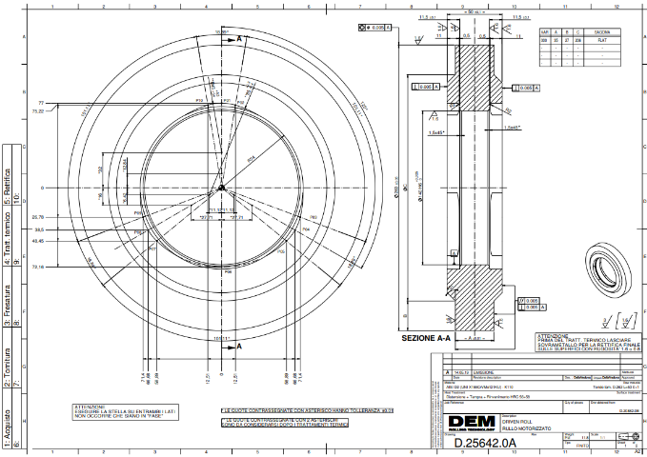
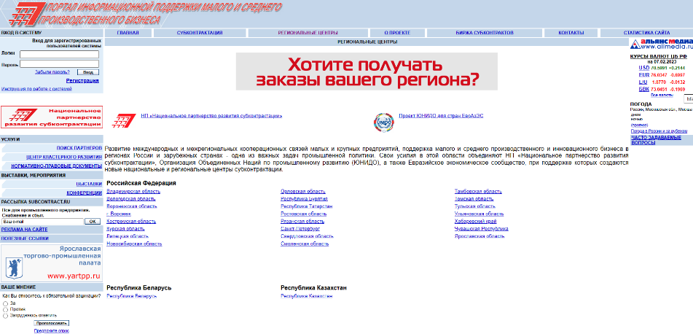
2.4. Центр производственной кооперации (субконтрактация)
Получение производственного заказа
Направление производственного заказа в центры субкотрактации России
Размещение производственного заказа на сайте субконтрактации ТПП Чувашской Республики
Ассоциация Национальное партнерство развития субконтрактации (НПРС)

Slide 13
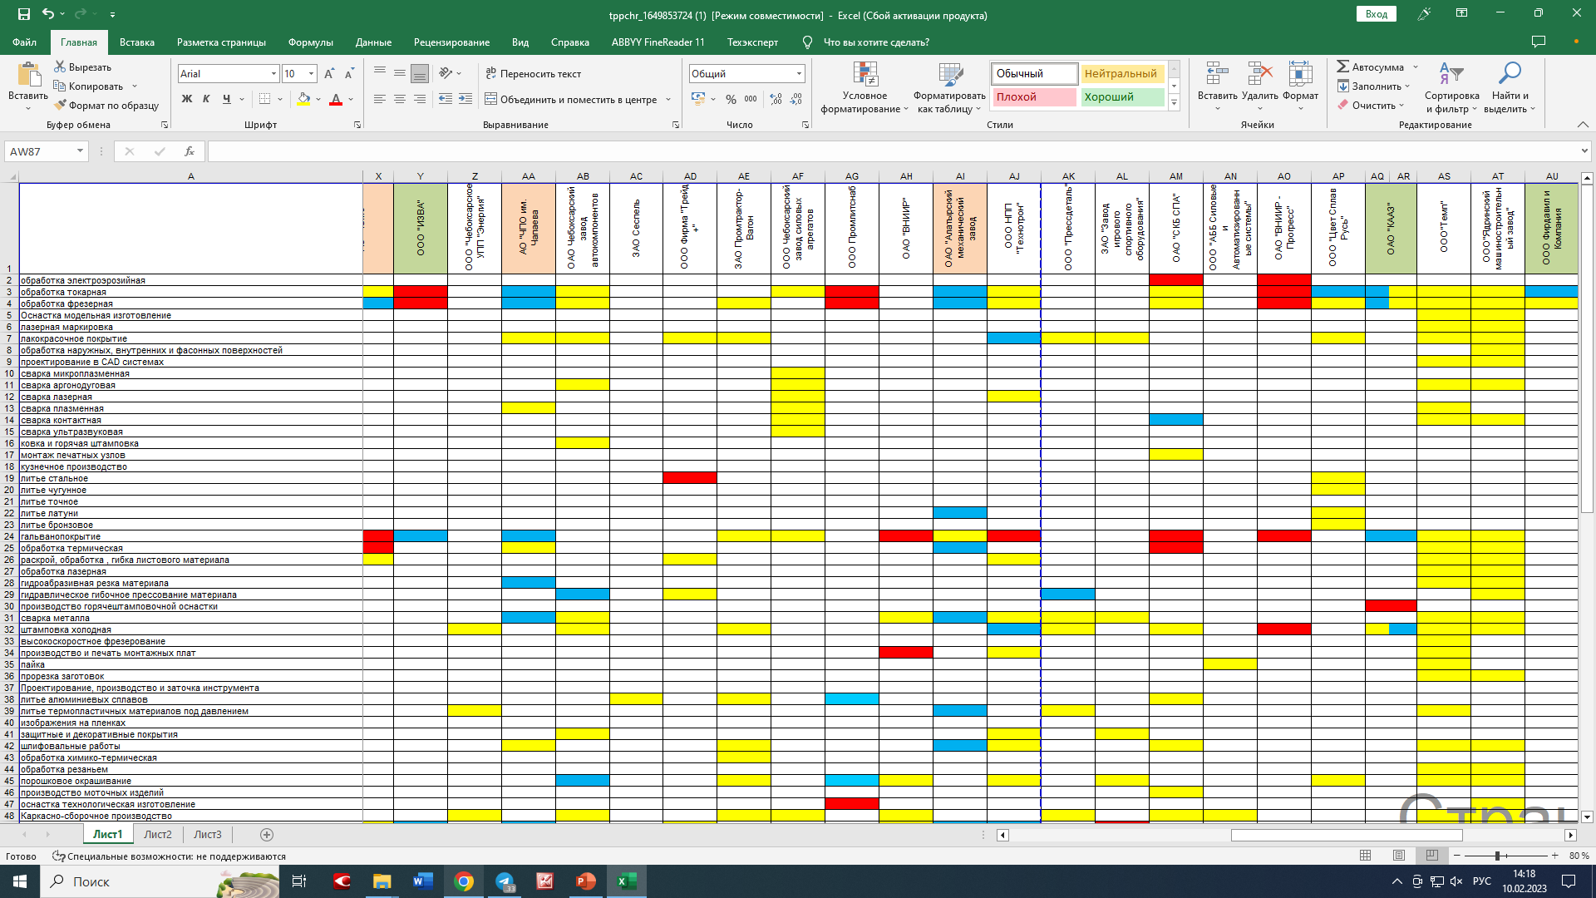
2.5. Карта технологических возможностей Чувашской Республики
Технологические операции существующие на предприятии
Технологические операции ,которые предприятие готово выполнить по заказу сторонних организаций
Технологические операции , которые предприятие готово отдать на аутсорсинг

Slide 14
Комитеты и советы ТПП Чувашской Республики
3
Гильдия
ремесленников
2 конкурса
Комитет
по
туризму
Осипова Любовь
2 – 4
мероприятия
в год
Клуб
экспортеров
2
мероприятия
в год
Ермакова Н.С.
Осипова Л.С.
Комитет по развитию системы закупок
2
мероприятия
в год
Комитет по оценке и экономике недвижи-мости

Slide 15
Проекты ТПП Российской Федерации
4
День Российского предпринимательства (26 мая)
День поставщика
Антикоррупционная хартия

Slide 16
Проекты ТПП Российской Федерации
4
Проект способствует системному развитию семейного предпринимательства в России и формированию мер государственной поддержки малого и среднего предпринимательства для семейных предприятий, а также созданию организаций инфраструктуры с комплексным пакетом услуг для решения текущих проблем и стратегических вызовов семейного бизнеса
Конкурс Национальной премии в области предпринимательской деятельности. Проводится среди российских малых предприятий и предприятий-экспортеров. Номинации: лучшее предприятие- экспортер, лучшее малое предприятие, специальные номинации
Конкурс учрежден в 1993 году Торгово-промышленной палатой РФ и Союзом журналистов России. Это первый профессиональный конкурс среди журналистов, пишущих на экономические темы
Обзор деятельности системы ТПП России по оценке регулирующего воздействия проектов нормативных правовых актов федерального уровня
Cпециальный проект направлен на реализацию задач по формированию и продвижению в предпринимательском сообществе отношения нетерпимости к коррупции и стимулированию участия предпринимателей в антикоррупционной деятельности
100 лет с момента создания в России первого Бюро товарных экспертиз, положившего начало формированию экспертной системы ТПП
Исследования качества продукции и ее добровольную сертификацию, по результатам которой присваивается российский Знак качества
Независимое исследование мнения предпринимателей с целью замера антикоррупционных настроений и оценки антикоррупционной политики в России. Проводится на постоянной основе каждые полгода
Специализированный Интернет-ресурс системы Торгово-промышленных палат России для размещения коммерческих предложений российских и иностранных организаций с целью поиска новых клиентов и партнеров для сотрудничества
Портал развития и сопровождения бизнеса

Slide 17
Вместе мы будем сильнее!
Спасибо за внимание!

